Slide 1

PROYECTO PARA EL FORTALECIMIENTO DE HABILIDADES, CAPACIDADES Y SABERES EN EL CONTEXTO DE LAS PRUEBAS DE ESTADO

Slide 2


ESTRUCTURA Y RÚBRICAS DE EVALUACIÓN
LECTURA CRÍTICA, COMUNICACIÓN ESCRITA E INGLÉS

Slide 3
Con respecto a la competencia lectora, Solé (2012) señala que los cambios históricos en la escritura y en el valor social del texto escrito han modificado las formas de ser lector. Así, la escritura inicial, cuyo objetivo era liberar a la memoria de cargas, Marco de referencia Saber 11.°, Saber TyT y Saber Pro, privilegiaba una lectura lineal “al pie de la letra”, capaz de conservar lo que decían los textos.
Estructura de la Prueba
Fuente: ICFES

Slide 4
Se trata de un lector capaz de proponer una mirada crítica sobre la información, muchas veces desordenada y difusa, que se puede encontrar en la red y en nuestro entorno; un lector que pueda elegir el texto, procesarlo, dialogar con este e interpelarlo (Solé, 2012). De ahí que esta prueba se denomine, justamente, lectura crítica.
Estructura de la Prueba
Fuente: ICFES

Slide 5
Al tratarse de un proceso complejo, la adquisición de la competencia lectora implicará diversos niveles, como lo han señalado Wells (1987) y Freebody y Luke (1990), citados por Solé (2012, p. 51):
• Nivel ejecutivo, que implica el conocimiento y uso del código escrito, el reconocimiento de letras, palabras, frases y estructuras textuales.
• Nivel funcional, mediante el cual la lectura permite responder a las exigencias que plantea la vida cotidiana.
• Nivel instrumental, que enfatiza el poder de la lectura para obtener información y acceder al conocimiento de otros.
Estructura de la Prueba
Fuente: ICFES

Slide 6
• Nivel epistémico o de lectura crítica, en el que la lectura se utiliza para pensar y contrastar el propio pensamiento. Conduce a comprender que los textos representan perspectivas particulares y excluyen otras; leer es identificar, evaluar y contrastar estas perspectivas (incluida la propia) en un proceso que conduce a cuestionar, reforzar o modificar el conocimiento. Esta lectura hace posible la transformación del pensamiento y no solo la acumulación de información.
Estructura de la Prueba
Fuente: ICFES

Slide 7
Para facilitar el diseño de la prueba, se han establecido tres niveles de lectura: literal, inferencial y crítico. El primero se relacionaría con el nivel ejecutivo señalado por Solé (2012); el segundo contempla tanto el nivel funcional como el instrumental, y el tercero se refiere al que Solé (2012) denomina nivel epistémico, que también se podría denominar interpretativo.
Posible Rúbrica de la Prueba
Fuente: ICFES

Slide 8
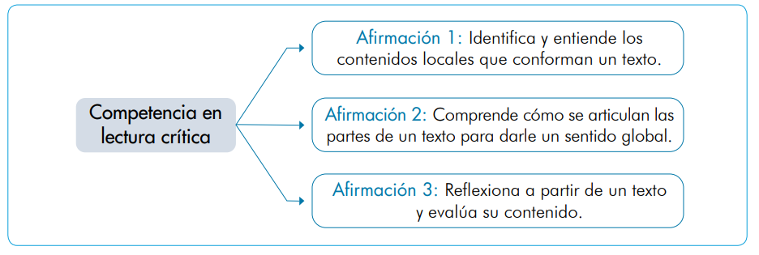
Posible Rúbrica de la Prueba
Fuente: ICFES

Slide 9
CRITERIO DE EVALUACIÓN | # DE PREGUNTA1
Criterio 1 Identifica y entiende los contenidos locales que conforman un texto.
Criterio 2 Comprende cómo se articulan las partes de un texto para darle un sentido global.
Criterio 3 Comprende cómo se articulan las partes de un texto para darle un sentido global.
Posible Rúbrica de la Prueba
Fuente: ICFES

Slide 10
EJEMPLOS DE PREGUNTAS
CRITERIO DE EVALUACIÓN | # DE PREGUNTA1
Criterio 1 Identifica y entiende los contenidos locales que conforman un texto.
Criterio 2 Comprende cómo se articulan las partes de un texto para darle un sentido global.
Criterio 3 Comprende cómo se articulan las partes de un texto para darle un sentido global.
ACTIVIDAD
Fuente: ICFES

Slide 11
EJEMPLOS DE PREGUNTAS
Trabaje en forma colaborativa con o sin perspectivas afines
Sobre un resultado específico de aprendizaje o simplemente un dominio de ese resultado (unidad o tema) discutan sobre un texto en particular
Defina tres preguntas de cada posible criterio de la rúbrica tipo selección múltiple con 4 opciones de respuesta y una sola correcta
ACTIVIDAD

Slide 12
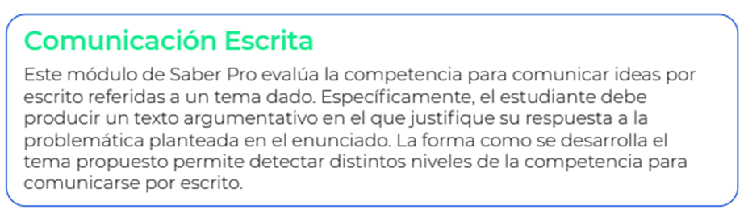
COMUNICACIÓN ESCRITA
Fuente: ICFES

Slide 13
Información del ICFES
DESCRIPTORES ESPECÍFICOS/ CRITERIO DE EVALUACIÓN | NIVEL 1/ Calificación: | NIVEL 2 / Calificación: | NIVEL 3/ Calificación: | NIVEL 4/ Calificación:
COMUNICACIÓN ESCRITA

Slide 14



